Slide 1
Вода - источник
жизни
Вода - источник
жизни
Проект подготовили:
ученики 2-а класса МОУСОШ №4 г. Беслана
под руководством учителя
Аликовой Ирины Германовны

Slide 2
Я и туча, и туман, И ручей, и океан, И летаю, и бегу, И стеклянной быть могу!
Я прозрачна и текуча, Я кочую в небе тучей. Я – и баба снеговая, И сосулька голубая!
Вода

Slide 3
Цель проекта: сформировать у учащихся представление об основных свойствах воды и использовании их человеком.
Проблемные вопросы:
Почему воду называют «веществом жизни»?
В каких состояниях может находится вода в природе?
Какими основными свойствами обладает вода?
Какое значение имеют свойства воды для жизнедеятельности человека?

Slide 4
МЕТОДИЧЕСКИЕ ЗАДАЧИ:
Расширить знания детей о воде, как источнике жизни.
Сформировать знания об условиях превращения воды – переходе из одного состояния в другое.
Углубить знания об основных свойствах воды, как жидкости и использовании этих свойств человеком.
На личном примере воспитывать у детей любовь к природе, бережное отношение к воде и водоемам
Обогатить словарный запас детей и расширить их кругозор знаний стихотворениями, приметами и пословицами о воде
Создать условия для развития интеллектуальных, коммуникативных умений детей их творческого мышления.

Slide 5
Продукт проектной деятельности:
Изготовление поделок.
Презентация проекта.
Сообщения о воде и водоемах

Slide 6
Речевое развитие:
Чтение сообщений
Выставка поделок и рисунков.
Просмотр презентаций
Вода и водоемы
Схема реализации
проекта
Художественное слово:
Стихи о воде
Просмотр фильмов о воде
Научная деятельность:
Опыты с водой

Slide 7
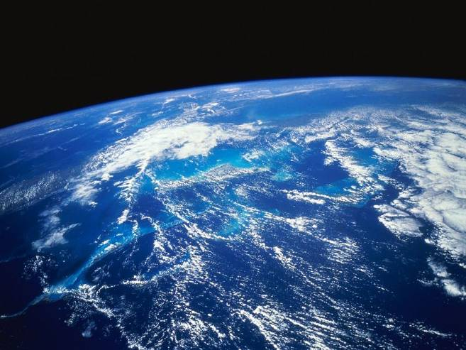
“Вода, вода – кругом вода”.
Вода занимает ¾ поверхности земного шара

Slide 8
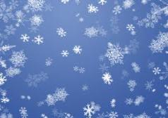
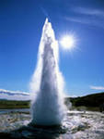
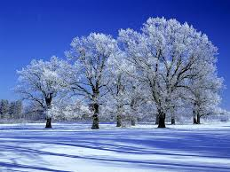
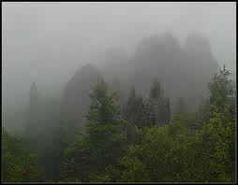
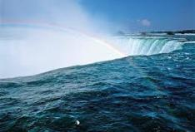
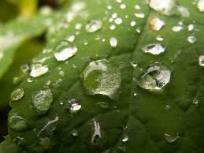
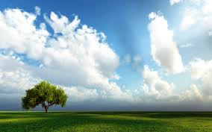
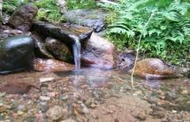
снег
иней
гейзер
Вы слыхали о воде? Говорят, она везде. В речке, в море, в ручейке, В океане, в роднике.
туман
водопад
роса
облака
родник

Slide 9
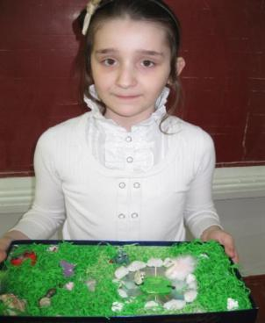
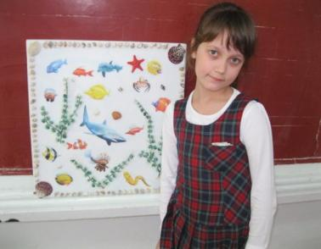
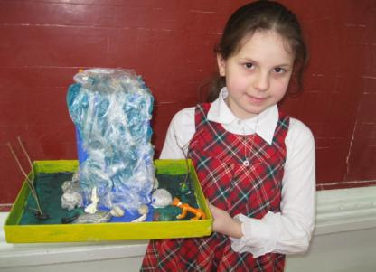
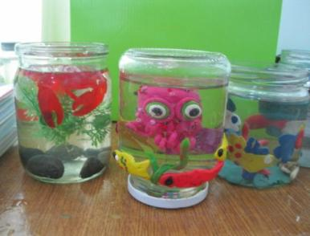

Slide 10
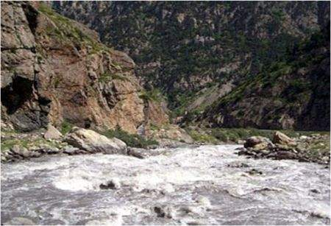
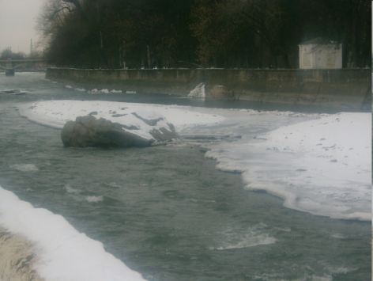
Михаил Лермонтов:
Терек воет, дик и злобен, Меж утёсистых громад, Буре плач его подобен, Слёзы брызгами летят. Но, по степи разбегаясь, Он лукавый принял вид И, приветливо ласкаясь, Морю Каспию журчит...

Slide 11
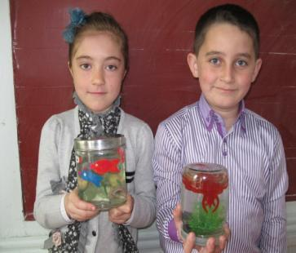
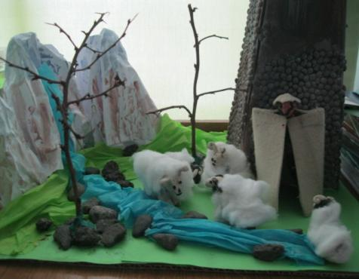

Slide 12
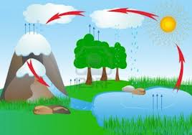
КРУГОВОРОТ ВОДЫ В ПРИРОДЕ.
"Откуда берется вода?"
Вода появляется из ручейка, Ручьи по пути собирает река, Река полноводно бежит на просторе, Пока, наконец, не вливается в море. Моря пополняют запас океана: Сгущается влага над ним, как сметана, Она поднимается выше… пока Не превращается в облака. А облака, пролетая над нами, Дождем проливаются, сыплют снегами. Снега превратятся весной в ручейки, Ручьи побегут до ближайшей реки… Все это и зовут в народе: КРУГОВОРОТ ВОДЫ В ПРИРОДЕ.
Конденсация пара
Осадки –
дождь
Испарение

Slide 13
этапы круговорота
Испарение с поверхности океана
Охлаждение пара
Образование облаков
Выпадение осадков
Пополнение рек и подземных вод
Сток в океан

Slide 14
Ход процессов
изменился бы
Прекратились
дожди
Если бы круговорот воды исчез
Меньше
стало
кислорода
Пересохли
реки
Иссякли
подземные
воды
Исчезла
растительность

Slide 15
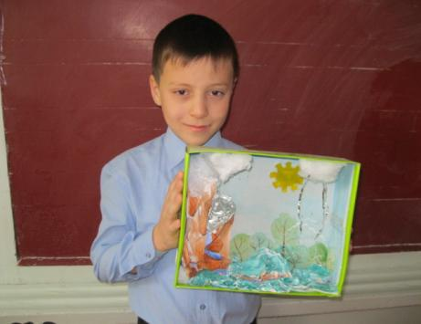
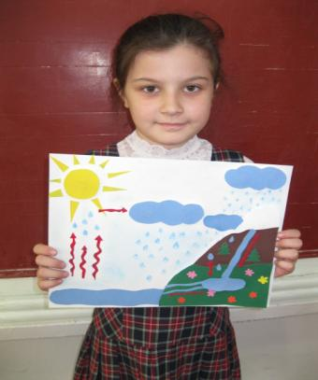

Slide 16
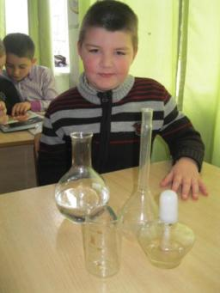
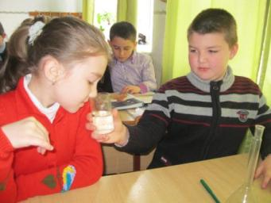
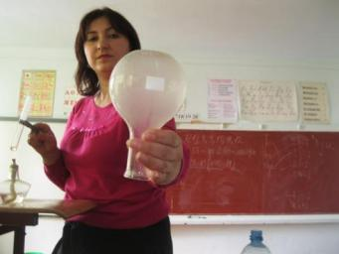
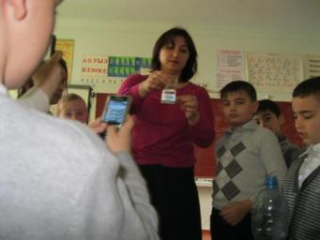
Свойства воды

Slide 17
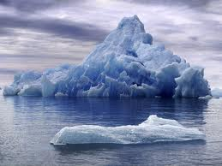
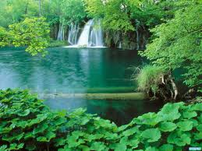
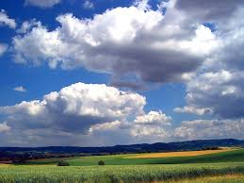
Вода на планете существует в трех состояниях
Твердое – лед, снег
Жидкое -вода
Газообразное - пар

Slide 18
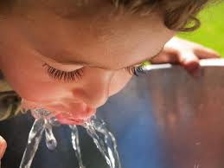
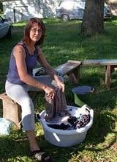
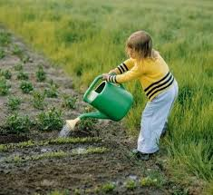
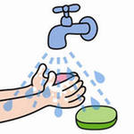
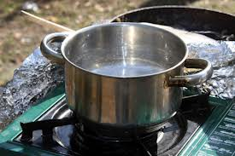
Значение воды в жизни человека
Мы пьем воду
уборка
стирка
Поддерживаем гигиену тела
Поливка огорода
Приготовление еды

Slide 19
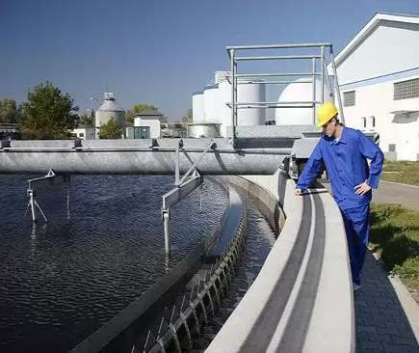
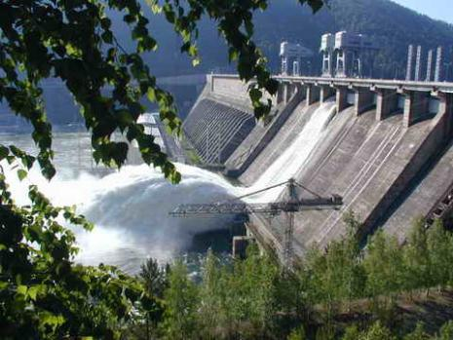
Вода - главный источник энергии

Slide 20
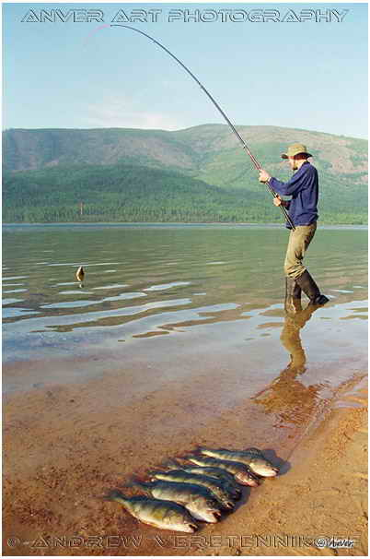
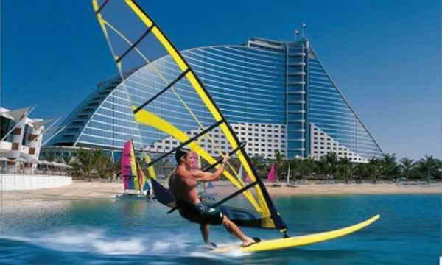
Реки, озёра, морские побережья – прекрасные места для отдыха людей.

Slide 21
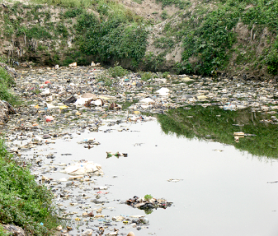
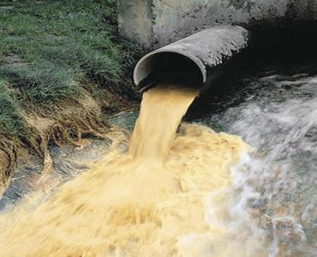
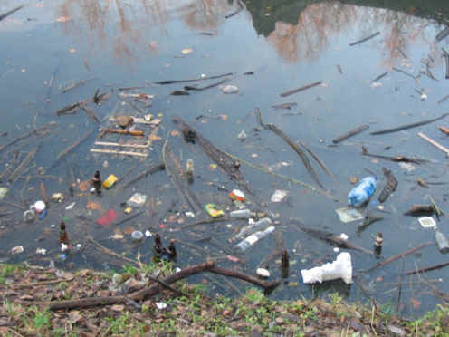
Экологическая страница
И, конечно, тревожно,
Что порой мы безбожно
Не храним, что имеем,
Не щадим, не жалеем.

Slide 22
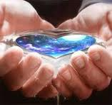
Вода, у тебя нет цвета, нет вкуса, нет запаха, тебя невозможно описать, люди тобою наслаждаются, при этом не ведая, что ты есть такое.. Нельзя сказать, что ты необходима для жизни – ты есть сама жизнь. (Антуан де Сент-Экзюпери)

Slide 23
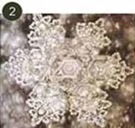
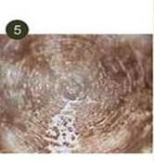
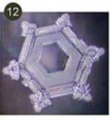
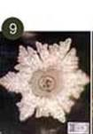
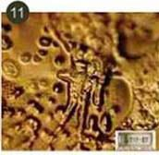
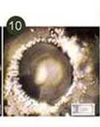
Новое свойство воды - «память».
Кристалл, образовавшийся после прослушивания тяжелого металлического рока.
12. Вода получала электромагнитные излучения любви и благодарности.
Ключевая вода.
9. Вода получила просьбу 10. Вода получила приказ 11. Слова «Ты надоел мне.
«Сделай это». «Сделать это » Я убью тебя».

Slide 24
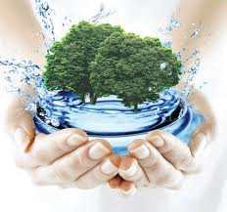
Берегите воду, а значит - жизнь!

Slide 25
Список литературы
1.Ахманов М. Вода, которую мы пьем. Качество питьевой воды и ее очистка с помощью бытовых фильтров. СПб.: «Невский проспект», 2002, 192 с. ISBN 5-94371-183-Х.
2.Батмангхелидж Ф. Вода для здоровья. Мн.: ООО «Попурри», 2005, 288 с. ISBN 985-483-371-2..
3.Суслов Б. Н. Вода. М.: Гос.изд. технико-теоретической литературы, 1950, 64 с.
4.Большая энциклопедия. Кирилла и Мефодия, 2008
5.Начальная школа. Справочник школьника. М.: 1996
Фильмы: «Как вода становится паром и водой» - http://www.youtube.com/watch?v=MbJEbzlUFR8
«Круговорот воды в природе» - http://video.mail.ru/mail/nani1107/2303/2315.html
«Вода–основа жизни» - http://video.mail.ru/mail/iravinyarskaya/794/823.html
«Вода – великая тайна воды»- http://video.mail.ru/mail/iravinyarskaya/794/823.html

